Slide 1
Sensor Integrado de Temperatura
André Martins Pio de Mattos e Gustavo Simas da Silva
Engenharia Eletrônica | DEEL | Centro Tecnológico

Slide 2
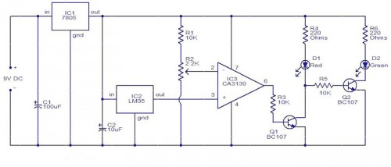
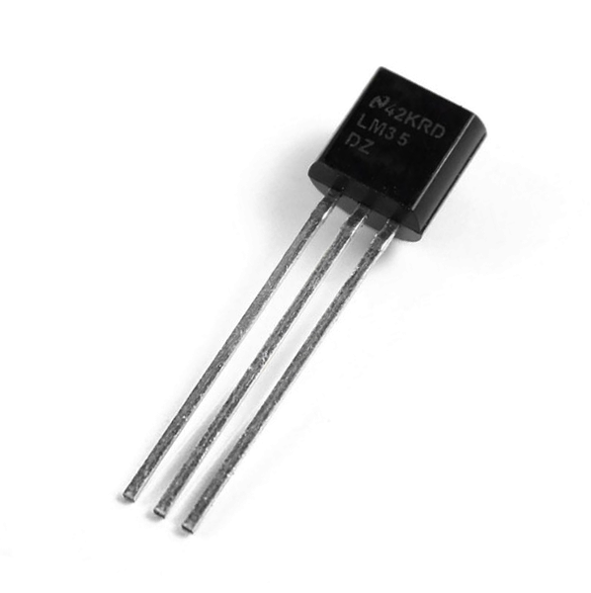
Contexto
Sensores de temperatura integrados são transdutores lineares que transformam um valor de temperatura em respectivo sinal elétrico, o qual é interpretado pelo sistema e, por ventura, exibido para o usuário.
São utilizados em todo tipo de sistema que necessite efetuar o controle de variáveis, tendo a temperatura como parâmetro moderador. Estima-se que o mercado atual [5], com fabricantes como Analog Devices, Texas Instruments e Microchip, tenha receita de US$5,62bi em vendas de sensores integrados (dados de 2018).
(a)
(b)
Diagrama de sensor integrado LM35
LM35 em seu encapsulamento comercial

Slide 3
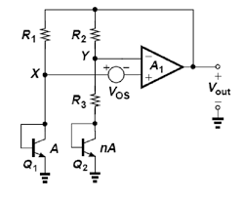
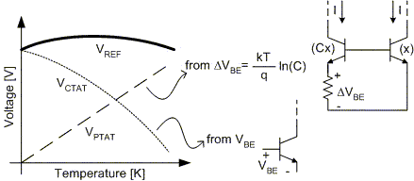
Referência de Bandgap
Uma das formas de implementação de um sensor de temperatura integrado é através de circuitos baseados na referência de tensão de bandgap (a). Assim como outros dispositivos, utiliza-se a variação de tensão de VBE com a temperatura para gerar um cancelamento do termo linear do coeficiente de temperatura. O esquema em (b) demonstra esse princípio baseado na implementação do circuito de Bandgap. Como pode ser observado, VPTAT varia linearmente com temperatura, o que é uma característica ótima para ser utilizada como base de um sensor. Também, dentre várias topologias possíveis para o circuito, há algumas que propiciam baixo consumo e tensão de alimentação através do uso de transistores MOS ao invés de BJT, o que é ainda melhor para implementação integrada.
(a)
(a)Topologia de um circuito de bandgap
(b) Princípio de funcionamento

Slide 4
Requisitos Gerais e Desafios
Algumas características desenvolvidas no projeto serão:
Utilização de transistores MOS para o Bandgap proposto;
Geração de própria tensão de referência (Vref);
Precisão de valor medido de temperatura em 0,5ºC;
Intervalo de medição de temperatura de -25 a 100ºC
Consumo médio do circuito de Bandgap em torno de 10μW;
Conversão A/D com amplificadores operacionais reais;
Sistema em malha fechada com circuito realimentado;
Simulação de características e resultados do circuito em software especializado (LTSPICE).
Alguns possíveis desafios do projeto serão:
Projetar controlador para realimentação do sistema;
Dimensionar o parâmetros do conversor A/D;
Utilizar tensões e variações pequenas (VPTAT, ΔVPTAT e VSUPPLY);
Propiciar robustez e garantia de precisão.

Slide 5
Diagrama Funcional
O diagrama abaixo mostra a nível funcional o sistema a ser desenvolvido, que será composto de 6 blocos: circuito de tensão de bandgap, conversor analógico-digital de rampa dupla (integrador, comparador), um controlador para gerenciar as chaves, além do contador e do registrador. Vale ressaltar que a saída é um sinal discreto em amplitude e para o escopo do projeto será considerado o ponto final do sistema.
VPTAT
ADC (Dual Slope)
BANDGAP
VREF
Integrador
Comparador
Contador
Registrador
Saída
Controlador

Slide 6
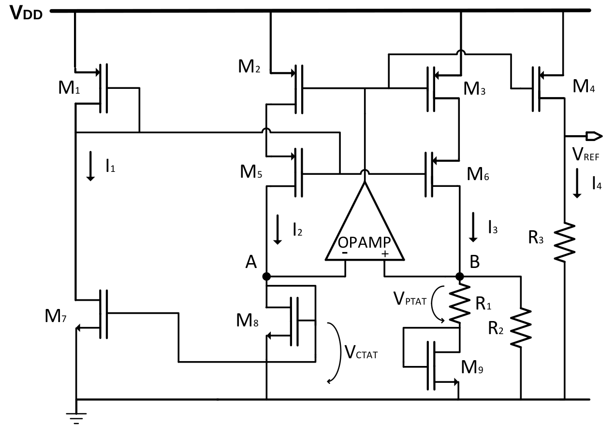
Bandgap Proposto
O circuito Bandgap proposto [2] utiliza transistores MOS para reduzir a dissipação de potência. O AmpOp é inserido no circuito de forma a produzir a mesma tensão de operação como um espelho de corrente nos nós A e B. Os transistores M1 a M6 trabalham em modo saturação. A corrente I3 é controlada pelos resistores R1 e R2.
Diagrama de Bandgap proposto [2]
Assim, é possível mostrar que: ∂VGS/∂T = VGS/T − 2nk/q
VREF = [VGS8/R2 + ln(m)*n*nkT/(qR1)]*R3
onde m é a razão entre largura de M8 e M9

Slide 7
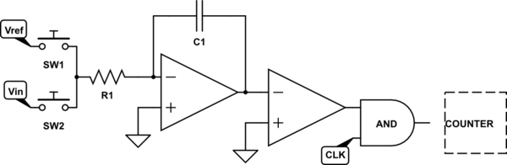
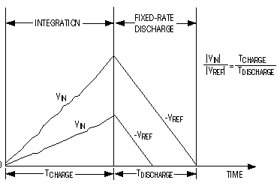
ADC Proposto
A fim de validar o funcionamento do circuito de Bandgap e extrair uma saída mais relevante, um conversor A/D será projetado visando atender a precisão requerida. Vale ressaltar que a escolha do ADC de rampa dupla advém da maior precisão desse método em relação aos outros e a baixa necessidade de altas taxas de amostragem, uma vez que este ADC é relativamente lento.
Assim, é possível mostrar que: VIN/VREF = T2/T1

Slide 8
Referências
[1] BROKAW, A.P.; A simple three-terminal IC bandgap reference. Disponível em: https://ieeexplore.ieee.org/document/1050532/
[2] SILVA, João Gonçalo Clemente da; Project of a bandgap voltage reference and a temperature sensor for "energy harvest" systems. Disponível em: https://run.unl.pt/bitstream/10362/11330/1/Silva_2013.pdf
[3] FILHO, Jader Alves de Lima, et al.; LOW POWER VOLTAGE REFERENCE. Disponível em: https://patents.google.com/patent/US7486129B2/en
[4] JOHN, Victor Du. Design of Low Power ADC Using 0.18μm CMOS Technology. Disponível em: https://www.ijert.org/research/design-of-low-power-adc-using-0.18m-cmos-technology-IJERTV3IS11173.pdf
[5] STATISTA. Projected temperature sensors market size worldwide, from 2016 to 2022 (in billion U.S. dollars). Disponível em: https://www.statista.com/statistics/675169/worldwide-temperature-sensors-market-size/

Slide 9
Contato
E-mail: andrempmattos@gmail.com
gustavosimassilva@gmail.com

